Slide 1









TRƯỜNG TIỂU HỌC GIA THỤY
CHÀO MỪNG CÁC EM HỌC SINH
SÁCH CÁNH DIỀU
LỚP 3
Giáo viên thực hiện: Trịnh Thị Thanh Dung

Slide 2



Slide 3

Khởi Động
BÀI CŨ: Em hãy mở phần mềm trình chiếu và chèn hình ảnh con thỏ trên Desktop vào trang trình chiếu.

Slide 4
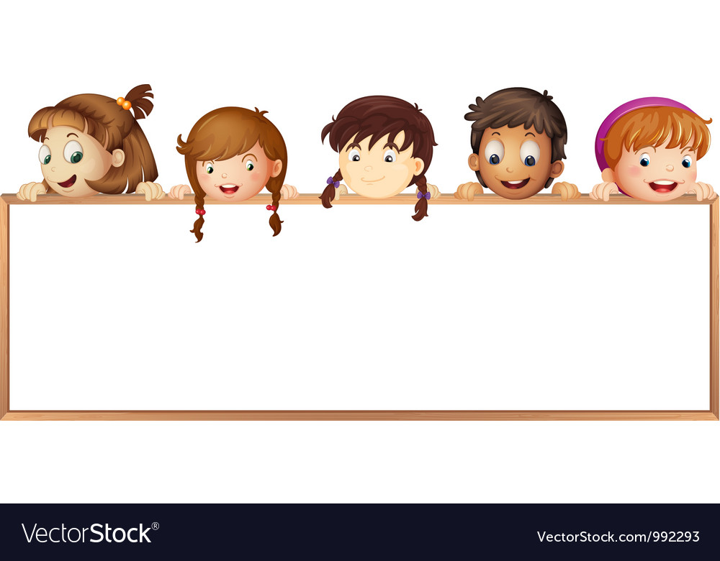

Bài 6: Làm quen với phần mềm Mouse Skills.

Slide 5


HOẠT ĐỘNG 1
Khám phá phần mềm Mouse Skill
Mouse Skills cũng là công cụ cần thiết cho bất cứ ai bắt đầu sử dụng máy vi tính. Đây là những thao tác cơ bản và bắt buộc mà bạn phải rèn luyện trước khi khai thác sâu hơn các chức năng trên máy tính.
Phần mềm Mouse Skills sở hữu chương trình luyện dùng chuột máy tính vô cùng đơn giản, mức độ khó sẽ tăng dần lên. Bên cạnh phần chỉ dẫn trên màn hình, Mouse Skills cũng có cả hướng dẫn bằng âm thanh để người học nhanh chóng làm quen với chuột máy tính và các thao tác cơ bản.
Tin học

Slide 6
HOẠT ĐỘNG 1
Khám phá phần mềm Mouse Skill
Tính năng nổi bật của Mouse Skills
Đây là game luyện tập chuột hoàn toàn miễn phí.
Dung lượng nhỏ gọn chỉ khoảng 1MB.
Thời gian tải và cài đặt cực nhanh.
Thiết kế đơn giản, phù hợp với mọi người, bao gồm cả những học viên đặc biệt như ADHD, Autism, ASD…
Phù hợp với mọi độ tuổi.
Cung cấp chứng chỉ và điểm số để làm động lực cho người học.
Giao diện tiếng Anh trực quan.
Tin học

Slide 7
HOẠT ĐỘNG 1
Khám phá phần mềm Mouse Skill
Basic Mouse Skills hướng dẫn người học luyện tập chuột với 5 level, mỗi cấp độ thực hiện 10 lần cho thành thạo, bao gồm:
Level 1: luyện thao tác di chuyển chuột trên bề mặt phẳng.
Level 2: Luyên thao tác nhấp chuột.
Level 3: Luyện nhấp đúp chuột.
Level 4: Luyện nhấp chuột phải.
Level 5: Luyện thao tác kéo thả chuột.
Tin học

Slide 8





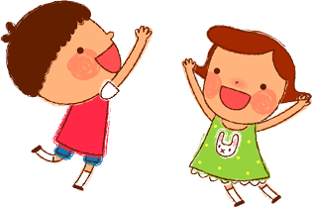
Luyện tập: Nhấn nhanh nút chuột trái hai lần rồi thả ngón tay ra ngay” là mô tả thao tác nào với chuột máy tính?
1) Nháy chuột
2) Nháy chuột phải
3) Nháy đúp chuột
4) Cuộn chuột
Đáp án: 3

Slide 9
Luyện tập: Khi em cuộn nút cuộn xuống dưới, màn hình làm việc sẽ thay đổi thế nào?
1) Sang trái
2) Sang phải
3) Lên trên
4) Xuống dưới
Đáp án: 3

Slide 10
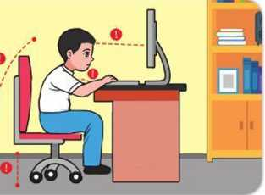
Trò chơi Ai nhanh hơn?
Cùng mở phần mềm trình chiếu xem ai nhanh hơn?

Slide 11


Em cần ghi nhớ
Phần mềm mouse Skill giúp em làm gì?

Slide 12




Tiết học tin học hôm nay kết thúc.
Chúc các em học sinh luôn chăm ngoan, học giỏi!

